Slide 1
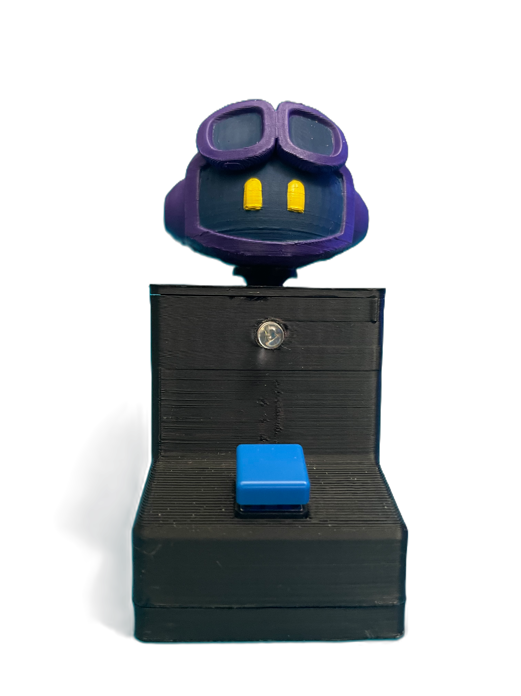

PC
Hookで起動
シリアル通信
USB
シリアル通信でコマンド送信
1：動作 / 0：停止
Pythonスクリプト
強制停止ボタン

